Slide 1
تغییرات شیمیایی
تهیه و تنظیم : آرزو ظهورطلب

Slide 2
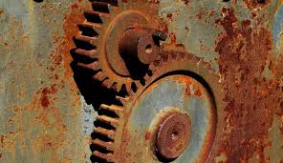
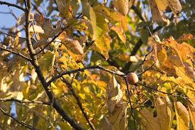
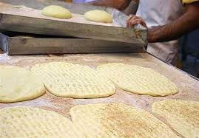
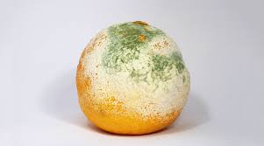
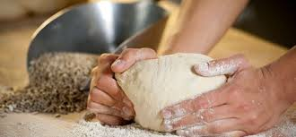
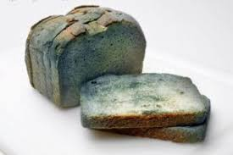
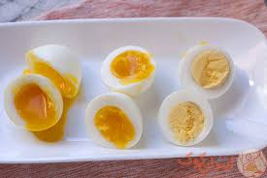
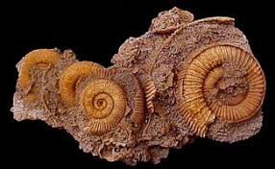
تعریف
هر گاه در تغییری ماده کلا عوض شود و به ماده ی دیگری تبدیل شود، می گوییم که آن ماده تغییر شیمیایی پیدا کرده است .

Slide 3
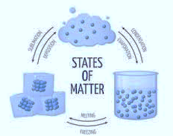
تفاوت های تغییرات فیزیکی و شیمیایی
در تغییرات فیزیکی تنها جنبش مولکول ها و فاصله ی بین مولکول ها تغییر می کند.
در تغییر شیمایی مولکول کلا عوض می شود و به مولکول دیگری تبدیل می شود . یعنی شکل، اندازه و حجم مولکول تغییر می کند.
در این تصویر مولکول های آب به مولکول های دیگر تبدیل نشدند.

Slide 4


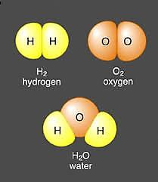
انواع تغییرات شیمایی
1- ترکیب شدن: هر گاه دو یا چند ماده ی ساده با هم ترکیب شوند و یک یا چند مولکول پیچیده تر تولید شود می گوییم ترکیب اتفاق افتاده است .
در این ترکیب شدن؛ ماده ی اولیه به ماده ی جدیدی با ویژگی های جدید تبدیل شده است .
برای تولید آب مولکول های اکسیژن و هیدروژن با هم ترکیب می شوند.

